Slide 1
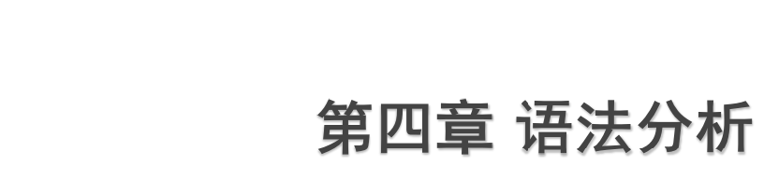

Slide 2
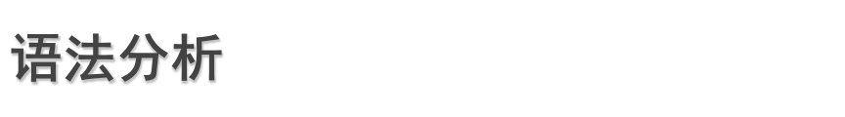
语法分析是编译过程的核心部分。
语法分析的基本任务是在词法分析识别出单词符号串的基础上，分析判断程序的语法结构是否符合语法规则。
语法分析器的任务是确定整个单词串是否构成语法上正确的程序。
语法分析的方法通常分为两类：
自上而下分析法和自下而上分析法

Slide 3
4.1、文法的直观概念
文法：一种描述语言语法结构的形式规则。它用有限的规则把语言的全部句子（可能为无限）描述出来。
无穷句子的有穷表示：我们使用句子表述语言。如果语言只含有有穷多个句子，则只需列出句子的有穷集就行了；但对于含有无穷句子的语言来讲，存在着如何给出它的有穷表示的问题。

Slide 4
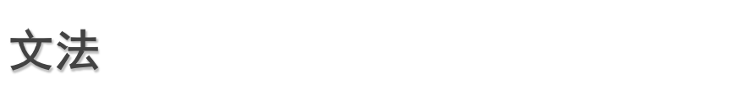
用文法可精确定义一个语言，并依据文法构造出识别该语言的自动机。因此，文法对程序语言和编译程序的构造具有重要意义，如程序语言的词法可用正规文法描述，语法可用上下文无关文法描述，而语义可用上下文有关文法描述。

Slide 5
以自然语言的句子为例：主语后跟随谓语和宾语，构成谓语
的是动词，我们采用第3章曾介绍的正则文法来表示这种句
子（如：我是大学生）的构成规则：
句子→主语 谓语 宾语
主语 → 代词｜名词
代词 →我｜你｜他
名词 →王明｜大学生｜工人
谓语 → 动词
动词 →是｜学习
宾语 → 代词｜名词
代词 →我｜你｜他
名词 →王明｜大学生｜工人

Slide 6
II
句子“我是大学生”与句子构成
规则的匹配过程（两种）
我 是 大学生
〈代词〉
〈动词〉
〈名词〉
I
〈谓语〉
〈宾语〉
〈句子〉
〈主语〉
〈主语〉〈谓语〉
〈宾语〉
〈代词〉|〈名词〉
〈动词〉
〈代词〉|〈名词〉
〈句子〉
我｜你｜他
是｜学习
王明｜大学生｜工人

Slide 7
例如：“我是大学生”的构成符合上述规则，而
“我大学生是”不符合上述规则，我们说它不是
句子。
这些规则成为我们判别句子结构合法与否的依据，
换句话说，这些规则被看成是一种元语言，用它
来描述汉语句子的结构。
文法就是这样的一种描述元语言。

Slide 8
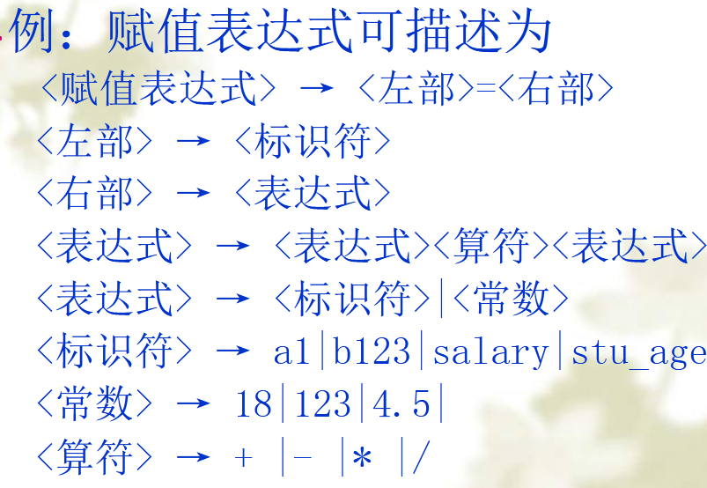

Slide 9
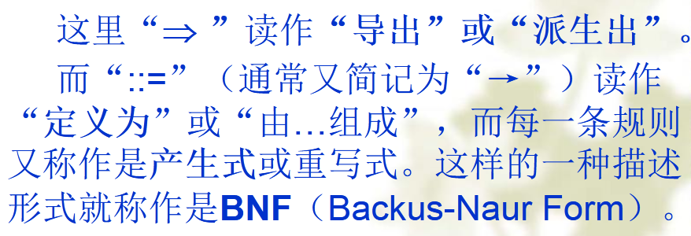
BNF:巴科斯范式，一种用形式化符号来描述给定语言的语法。

Slide 10
4.2.1、如何描述一种语言？
  如果语言是有穷的（含有穷个句子），可以将句子逐一列出来表示：外延法。
  如果语言是无穷的（含无穷个句子），找出语言的有穷表示：内涵法。

Slide 11
语言的有穷表示有两个途经：
  文法是按生成方式描述语言 — 用严格定义的文法规则来生成语言中的每个句子。
  自动机是按识别方式描述语言 — 用一个过程，当输入的一任意串属于语言（定义的合法句子集）时，该过程经有限次计算后就会停止并回答“是”；若不属于，要么能停止并回答“不是”，要么永远继续下去。

Slide 12
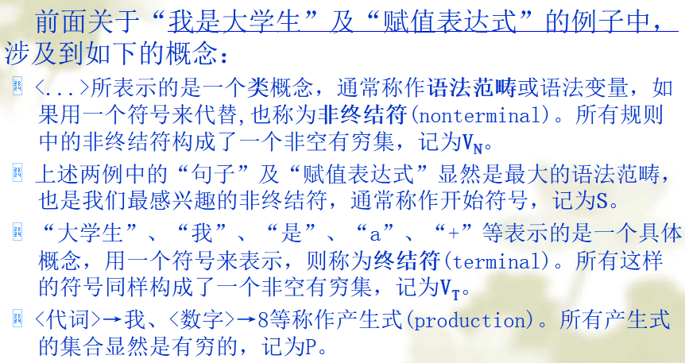

Slide 13
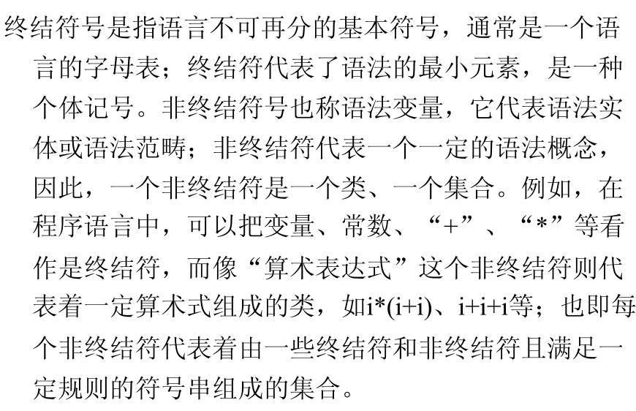

Slide 14
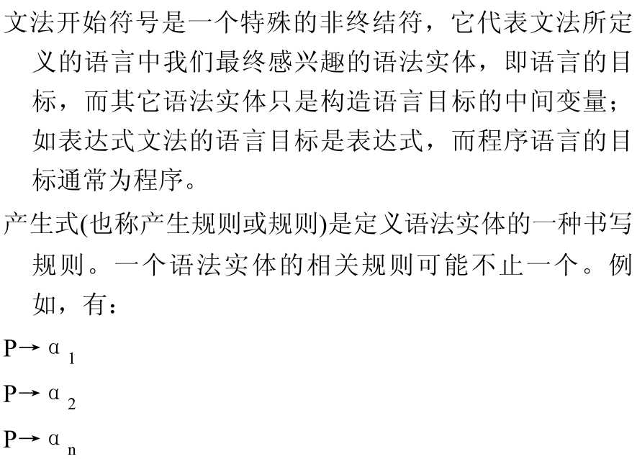

Slide 15
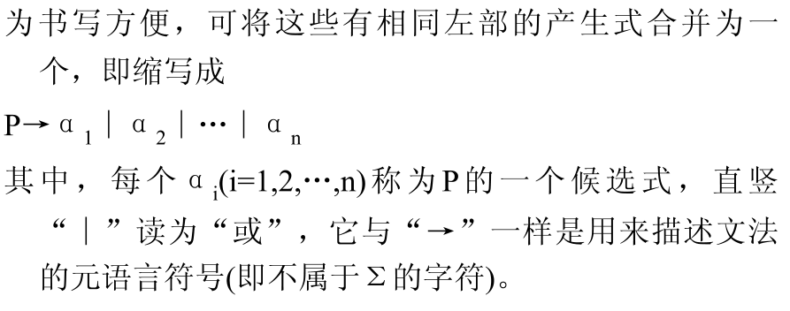

Slide 16
G=(V_{N},V_{T},P,S)
  V_{N}为非终结符号的集合
  V_{T}为终结符号的集合
  S为开始符，是一个非终结符，至少要在一条规则中作为左部出现。
  P为规则（产生式）的集合
  V_{N},V_{T},P是非空有穷集
    V_{N} ∩ V_{T}=φ
    V_{N}∪ V_{T}=V
规则(重写规则、产生式或生成式)：
是形如α β的(α,β)有序对，
其中α为⁺中的符号串，称为规则
的左部，β为*中的符号，称为规
则的右部。 读为“定义为”
词汇表 V(或字母表 )

Slide 17
文法G =（V_{N},V_{T},P,S），其中V_{N} ={S},
V_{T} ={0,1}, P ={S 0S1, S 01}
该文法只有一个非终结符号S，两个终结符号0和1，两个产生式，开始符号是S.

Slide 18
一般不显式表示文法的四元组，只写产生式。约定：
1）第一条产生式的左部是开始符号；
2) 用大写字母表示非终结符号，小写字母表示终结符号。或者用尖括号括起来的是非终结符号(能表示有意义的助记符)，不用尖括号括起来的是终结符号。

Slide 19
例: G=（V_{N}，V_{T}，P，S）
V_{N} ={标识符，字母，数字}
V_{T} ={a,b,c,…x,y,z,0,1,…,9}
P={<标识符>→<字母>
<标识符>→<标识符><字母>
<标识符>→<标识符><数字>
<字母>→a,…, z
<数字>→0,…,9 }
S=<标识符>

Slide 20
练习：
1、G[S]：S→aAb
A→ab
A→aAb
A→ε
2、G[S]：S→aAb
A→ab A→aAb A→ε
3、G[S]：S→aAb
A→ab |aAb |ε

Slide 21
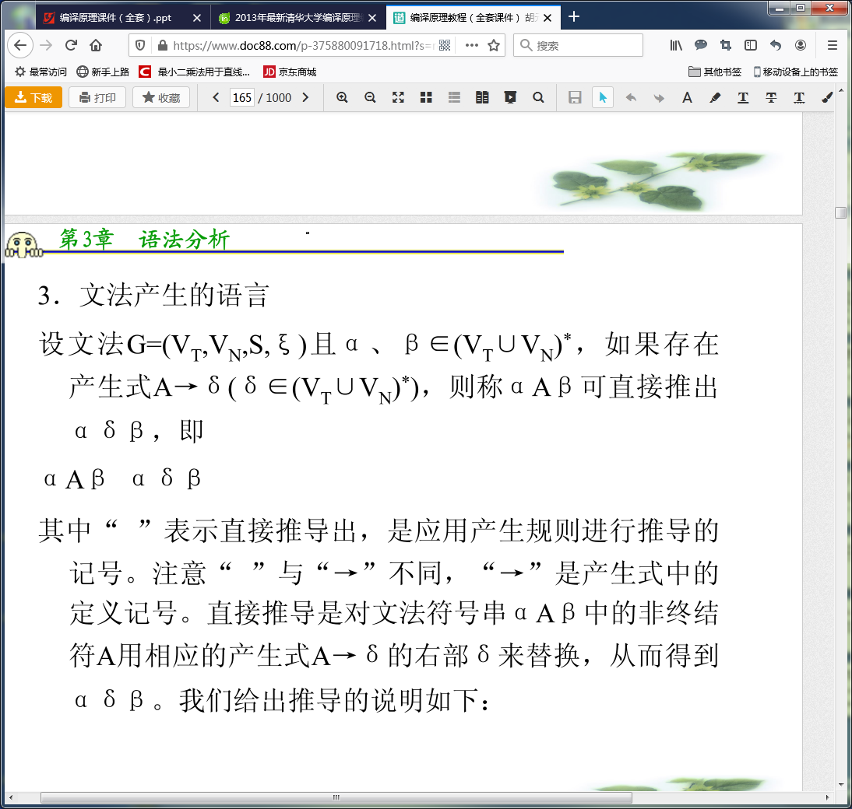
⇒
⇒
⇒

Slide 22
+
*
1、α→β是文法G的产生式，若有v,w满足：
v = γαδ, w = γβδ, 其中γ,δ∈V*
则称v直接推导到w,记作 v ⇒ w
也称w直接归约到v，归约是推导的逆过程。
例：G S→0S1，S→01
0S1 00S11
00S11 000S111
000S111 00001111
S 0S1

Slide 23
+
2、若存在v⇒w1⇒...⇒wn(n>0)= w,则记为v=>w，v可一步或多步推导出w，或w可一步或多步归约到v
3、若有v=>w，或v=w，则记为v=>w, v可0步或多步推导出w，或w可0步或多步归约到v
+
*
例：G： S→0S1， S→01
0S1 00S11
00S11 000S111
000S111 00001111
S 0S1 00S11 000S111 00001111
S => 00001111
S => S 00S11 =>00S11
+
*
*

Slide 24
*
有文法G，若开始符S⇒x，则称x是文法G的句型。
有文法G，若开始符S⇒x，且x∈V_{T}*，则称x是文法G
的句子。
例：G： S→0S1， S→01
S ⇒0S1 ⇒00S11 ⇒000S111 ⇒00001111
G的句型：S,0S1 ,00S11 ,000S111,00001111
G的句子：00001111, 01
*

Slide 25
  例：G[E]： E→E+T|T
  T→T*F|F
  F→(E)|a
  E⇒E+T ⇒T+T ⇒F+T ⇒a+T
  ⇒a+T*F⇒a+F*F ⇒a+a*F ⇒a+a*a
  句子：用符号a，+，*，(和)构成的算术表达式

Slide 26
由文法G生成的语言记为L(G),它是文法G的一切句子的集合:
L(G)={x|S ⇒ x，其中S为文法的开始符号，且x ∈V_{T}*}
例：G S→0S1，S→01 的语言为：
+
L(G)={0^{n}1^{n}|n≥1}

Slide 27
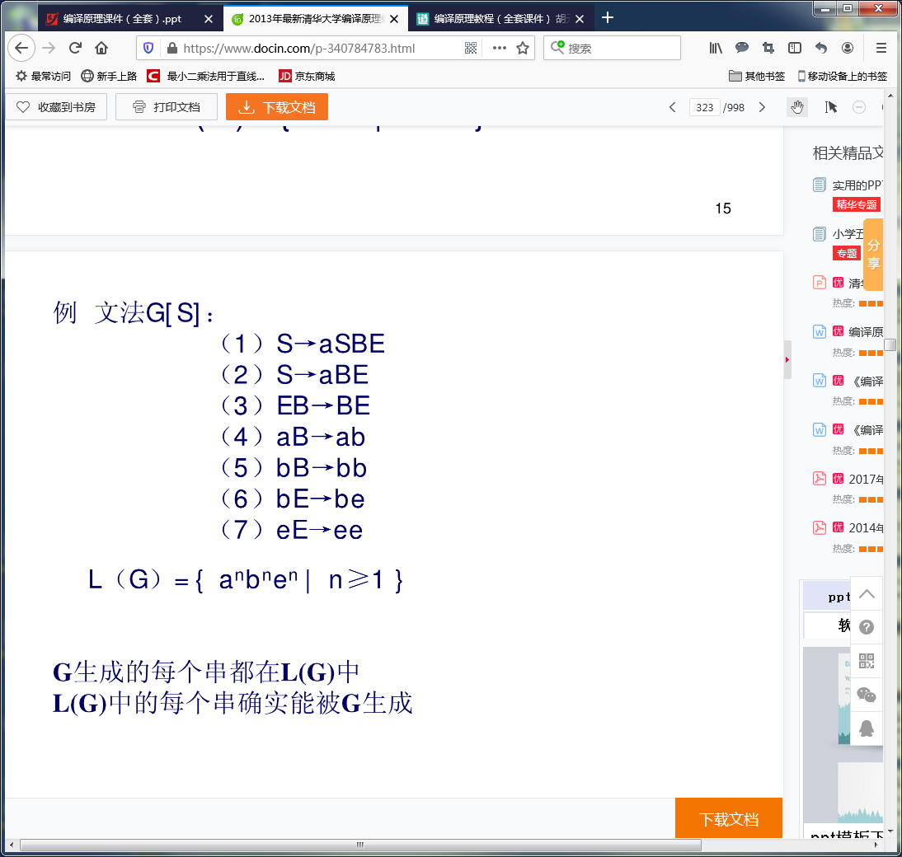

Slide 29
文法和语言的关系：
G生成的每个串都在L(G)中
L(G)中的每个串确实能被G生成
文法的等价：
若L(G1)=L(G2)，则称文法G1和G2是等价的。
例：文法G1 A→0R，A→01，R→A1 与 G2 S→0S1，S→01等价

Slide 30
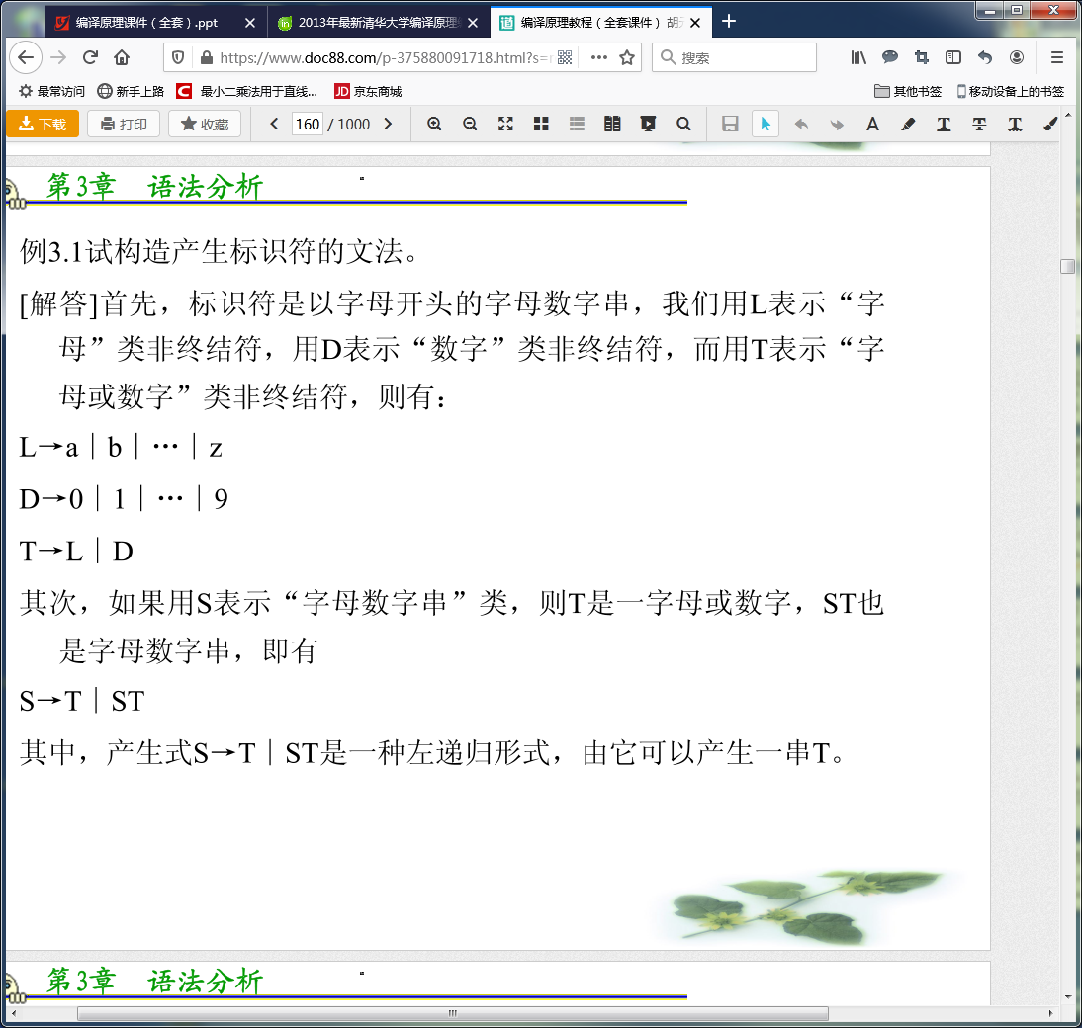

Slide 32
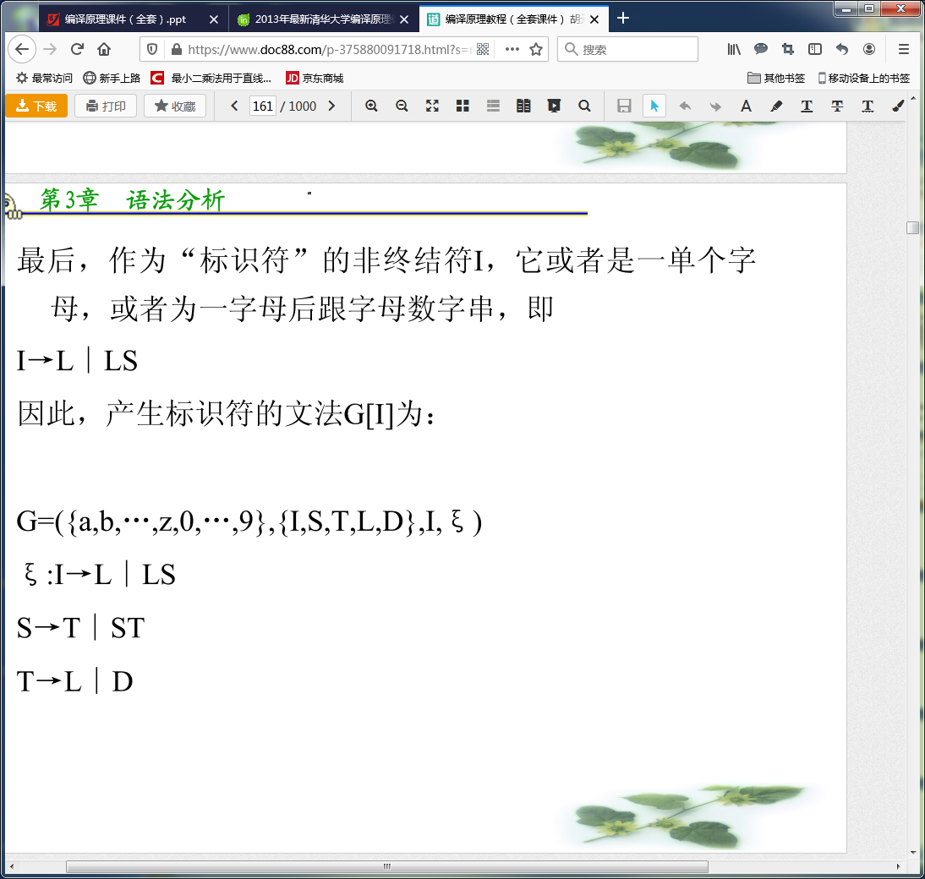
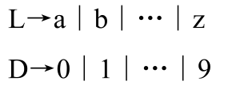

Slide 33
练习：
设计文法G，使L(G)={ ω| ω是不以0开始的奇数 }不考虑负数。
(2)设计文法S，使L(S)={ 0和1个数相等的0、1串 }
作业：
(1)给出下面文法G[S]描述的语言
S→SAS | y ， A→xxA | x
(2)设计下述语言的文法：不能被5整除的正偶数；

Slide 34
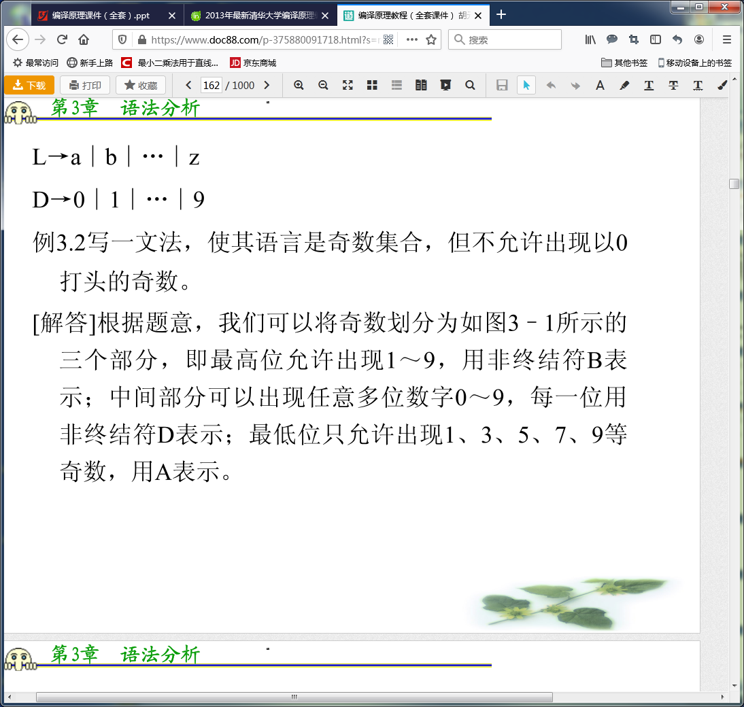

Slide 35
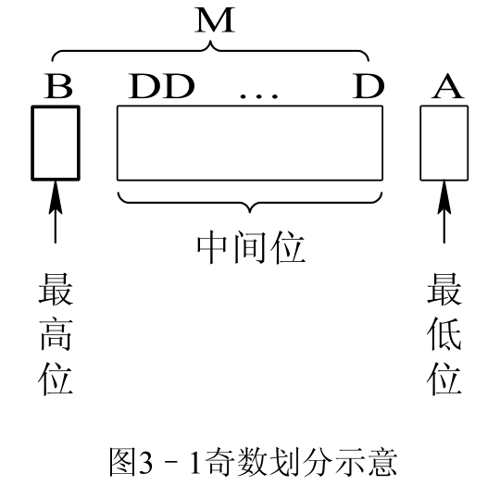

Slide 37
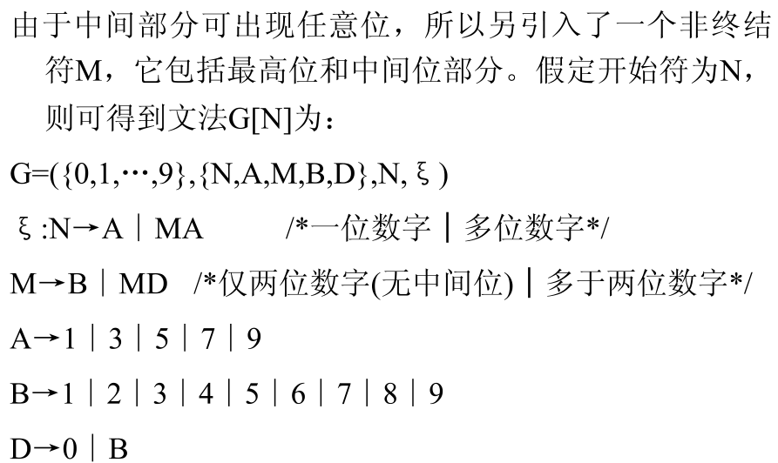

Slide 38
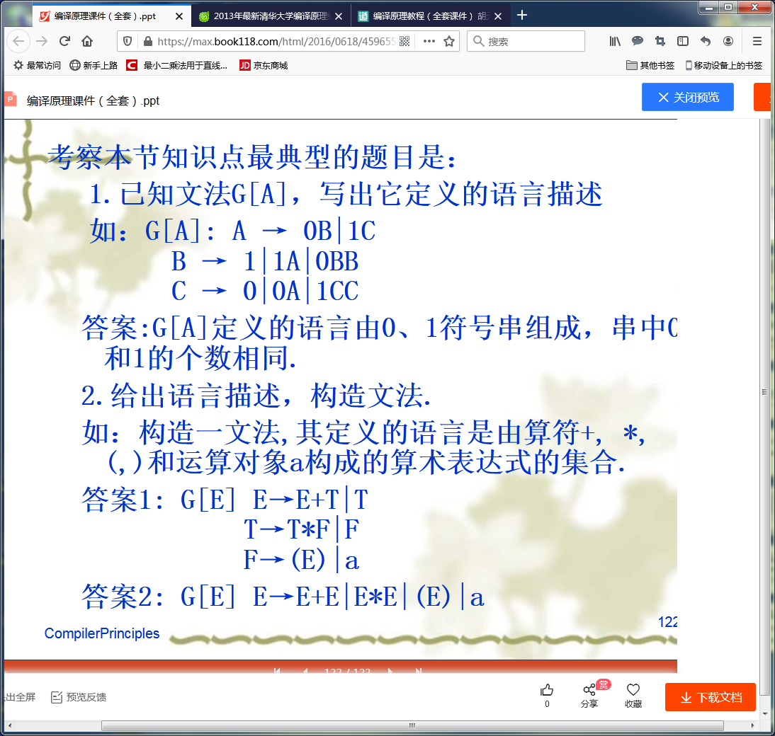

Slide 41
语法错误
程序结构不符合语法（包括词法）规则的错误。
例：一个具有三处语法错误的赋值语句
A[x, y := 3,1416 + T (T + H)
A[x, y：中括号未闭合，缺少右中括号
3,1416：小数点写成了逗号
T (T + H)：缺少一个算术运算符
语法错误可以在编译过程的词法分析阶段或语法分析阶段查找出来。对于语法错误，编译程序能比较准确地确定出错的位置（即在源程序中的位置）和错误的性质。

